Slide 1
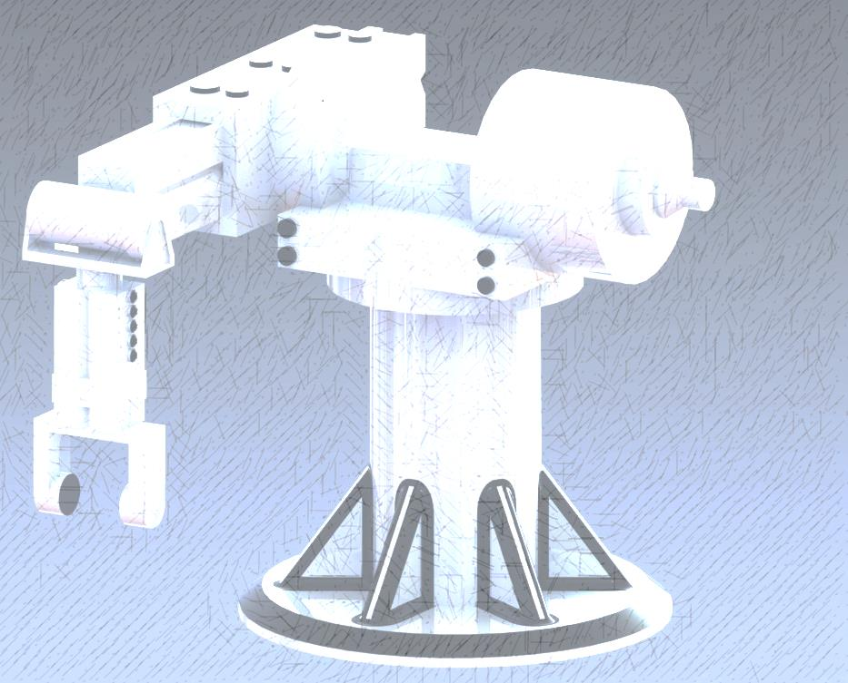
UNIDAD 03
CINEMÁTICA DEL MANIPULADOR
Roger Miranda Colorado

Slide 2
Contenido
Asignación de parámetros
Asignación de los sistemas de coordenadas
Matriz de transformación general
Ejemplos

Slide 3
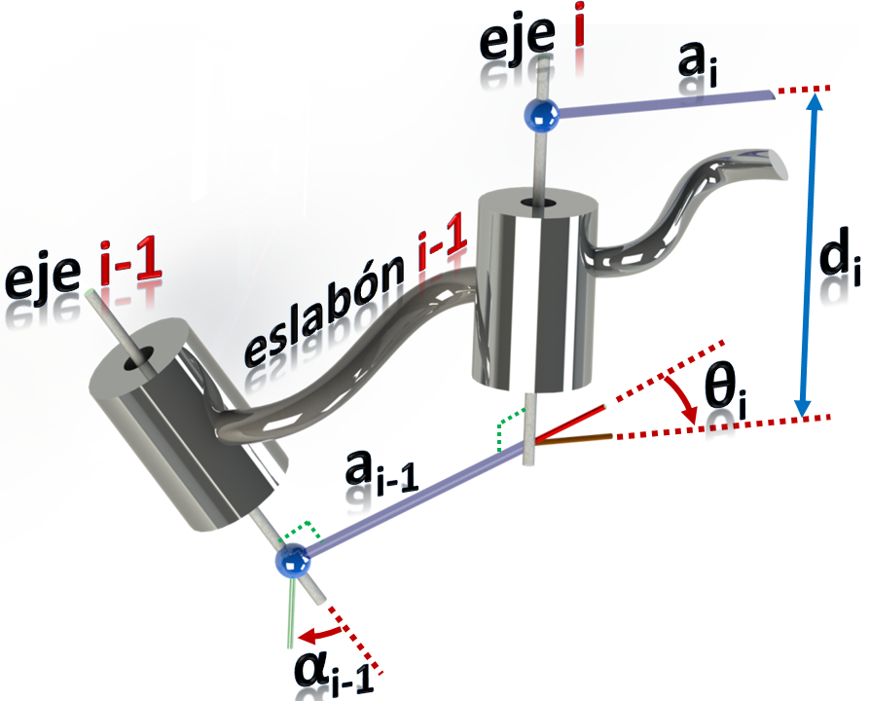
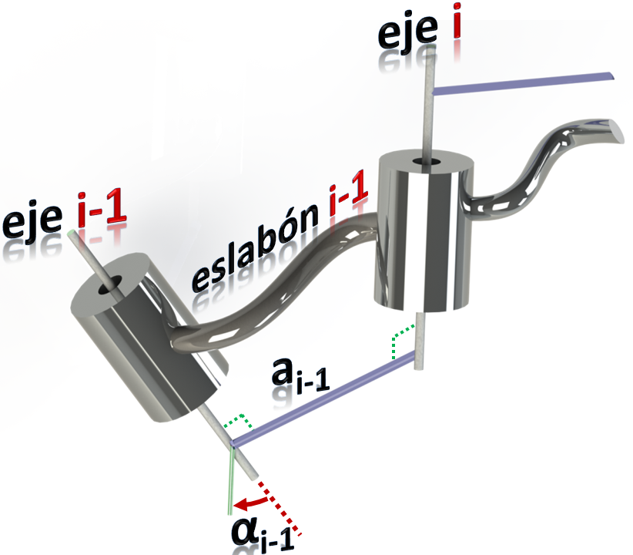
1. Asignación de parámetros
Considérense el eslabón y articulaciones siguientes:
Longitud del eslabón
Offset del eslabón
Doblez del eslabón
Ángulo de la articulación

Slide 4
1. Asignación de parámetros
¿Hay variables y constantes?
Nótese que:
Constante
Constante
Variable
Prismática
Variable
Rotacional
¿Para qué tipo de articulación?
Entonces los parámetros de la convención son:

Slide 5
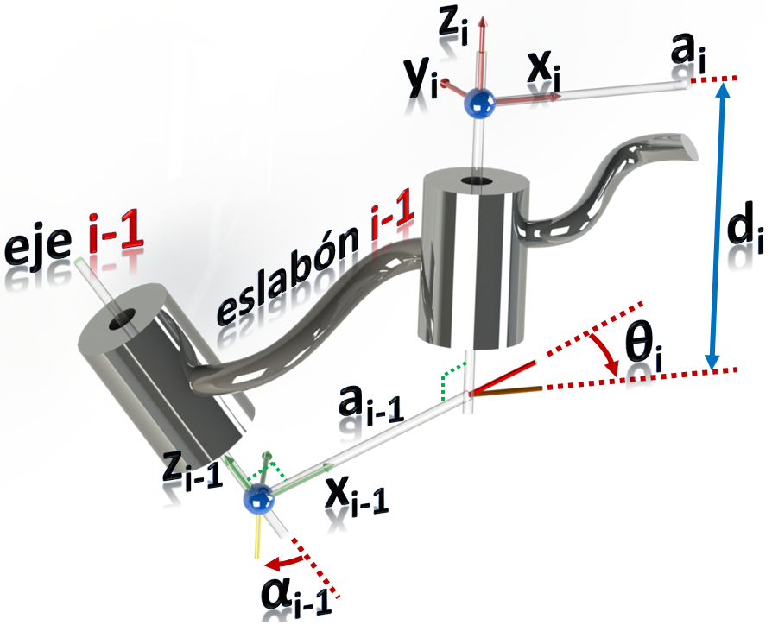
2. Asignación de los sistemas de coordenadas
Ahora se asignan los ejes de los sistemas de referencia:

Slide 6
2. Asignación de los sistemas de coordenadas
Entonces:
a_{i-1}
Distancia de z_{i-1} a z_{i} medida a lo largo de x_{i-1}
α_{i-1}
Ángulo entre z_{i-1} y z_{i} medido con respecto a x_{i-1}
d_{i}
Distancia de x_{i-1} a x_{i} medida a lo largo de z_{i}
θ_{i}
Ángulo entre x_{i-1} y x_{i} medido con respecto a z_{i}

Slide 7
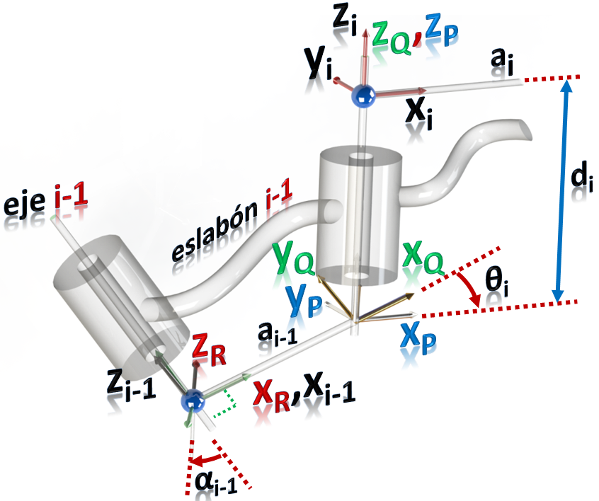
3. Matriz de transformación general
Ahora se obtiene la transformación general:

Slide 8
3. Matriz de transformación general
¿Cuál es la matriz de transformación final?
que es equivalente a:
Por lo tanto, al realizar las operaciones correspondientes se obtiene la siguiente matriz de transformación general:
Matriz General

Slide 9
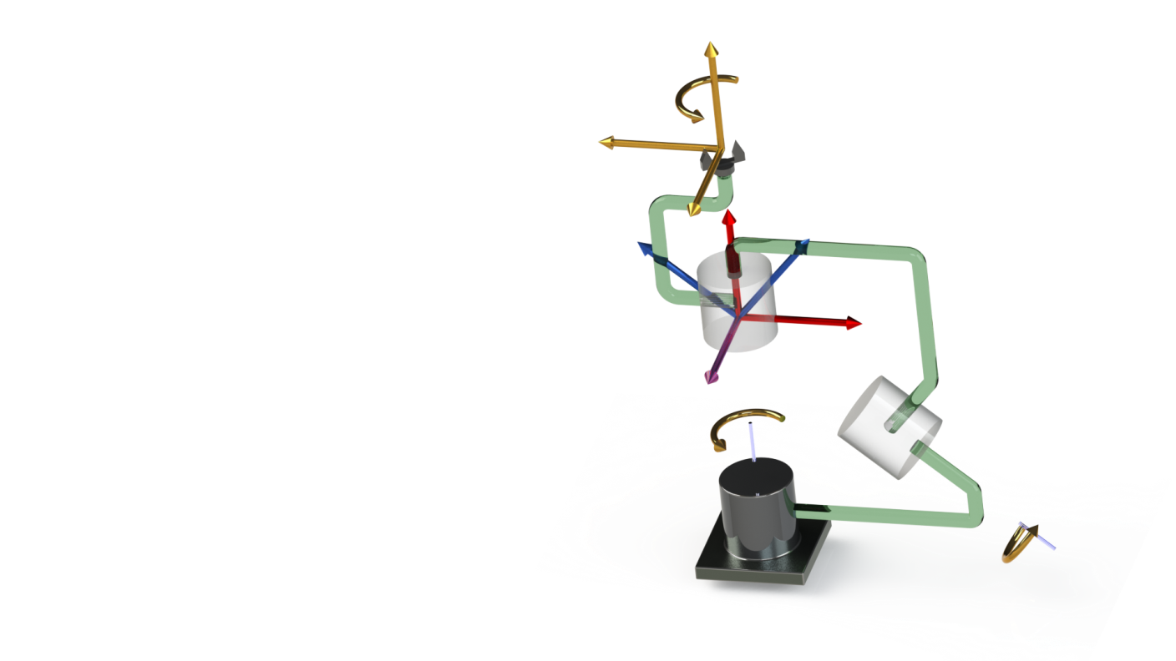
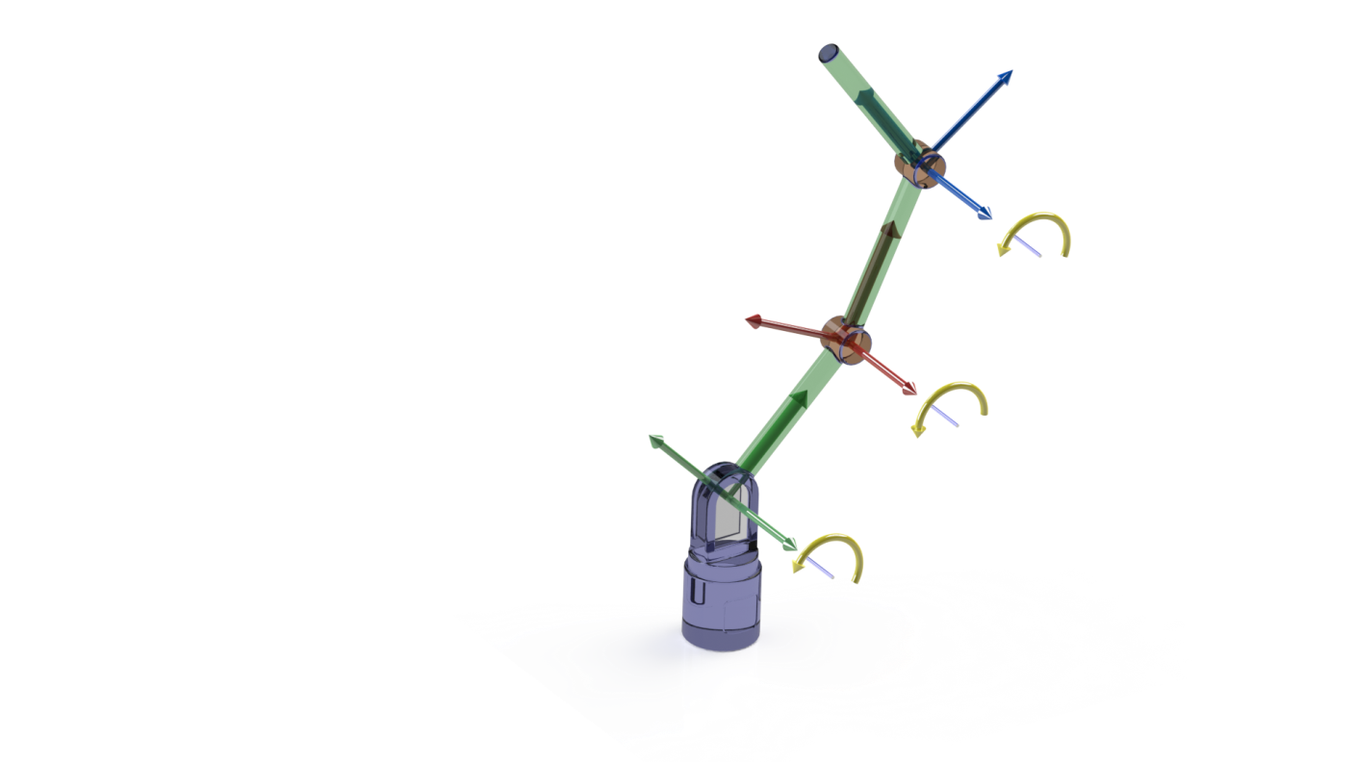
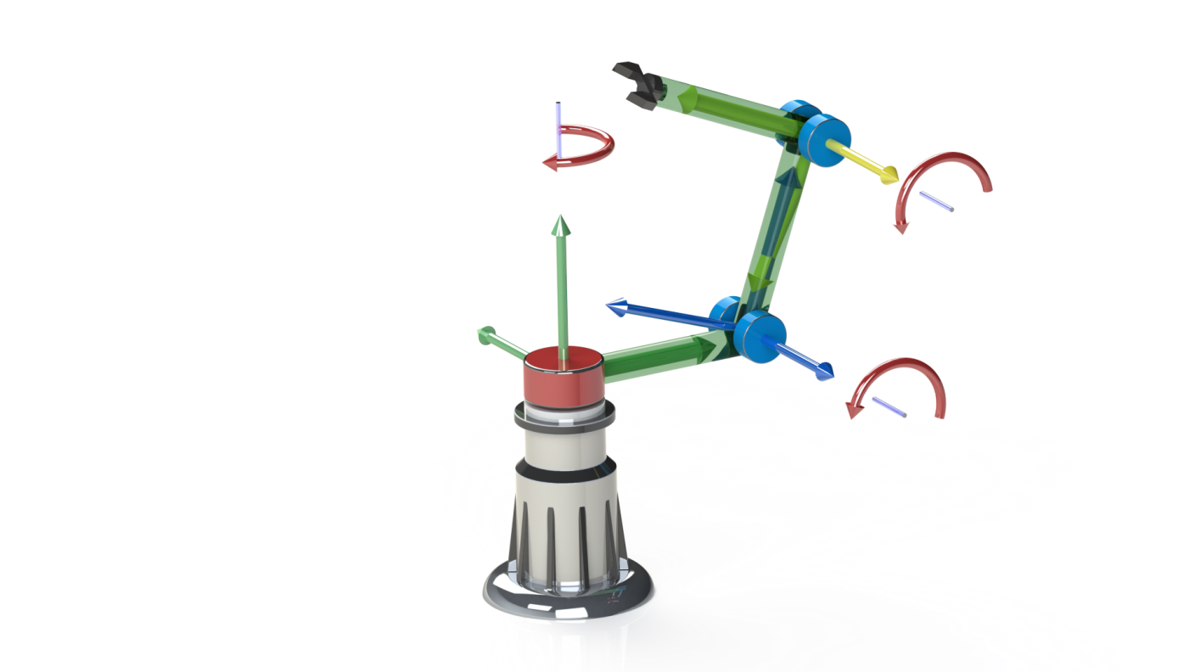
4. EJEMPLOS

Slide 10
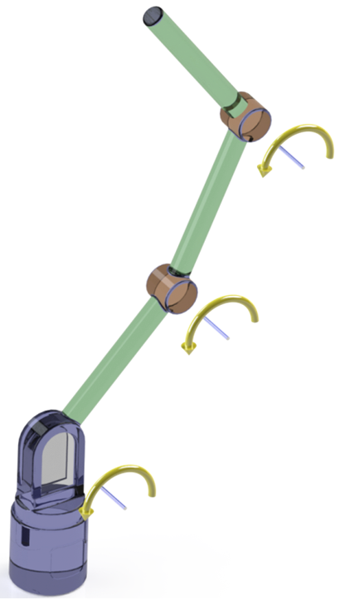
Ejemplo 1. Determinar los parámetros cinemáticos del siguiente robot manipulador.
$$i$$
$$α_{i−1}$$
$$a_{i−1}$$
$$d_{i}$$
$$θ_{i}$$
1
2
3

Slide 11
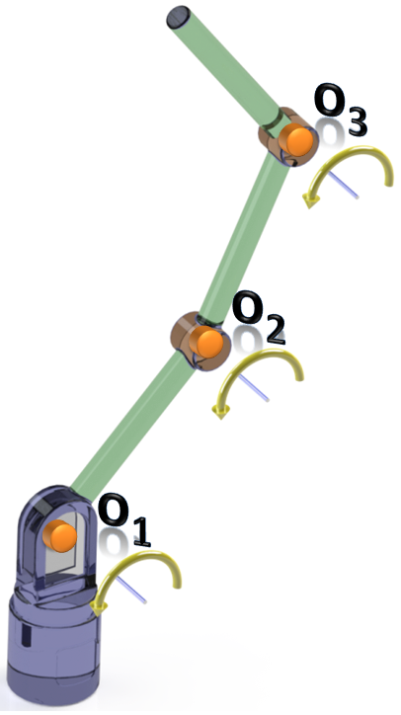
Ejemplo 1. Determinar los parámetros cinemáticos del siguiente robot manipulador.
$$i$$
$$α_{i−1}$$
$$a_{i−1}$$
$$d_{i}$$
$$θ_{i}$$
1
2
3

Slide 12
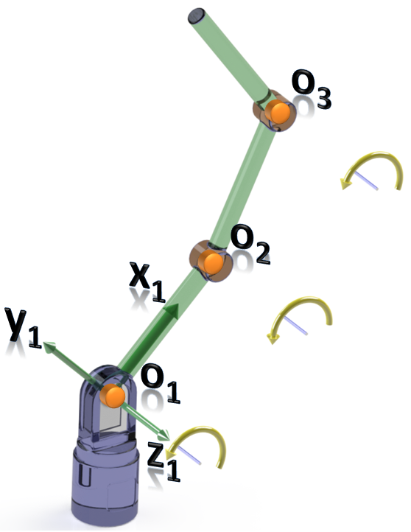
Ejemplo 1. Determinar los parámetros cinemáticos del siguiente robot manipulador.
$$i$$
$$α_{i−1}$$
$$a_{i−1}$$
$$d_{i}$$
$$θ_{i}$$
1
2
3

Slide 13
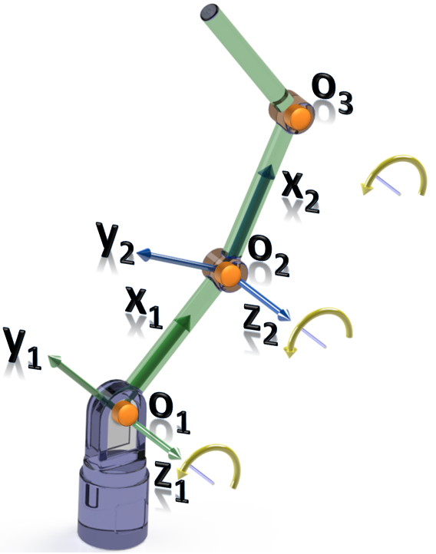
Ejemplo 1. Determinar los parámetros cinemáticos del siguiente robot manipulador.
$$i$$
$$α_{i−1}$$
$$a_{i−1}$$
$$d_{i}$$
$$θ_{i}$$
1
2
3

Slide 14
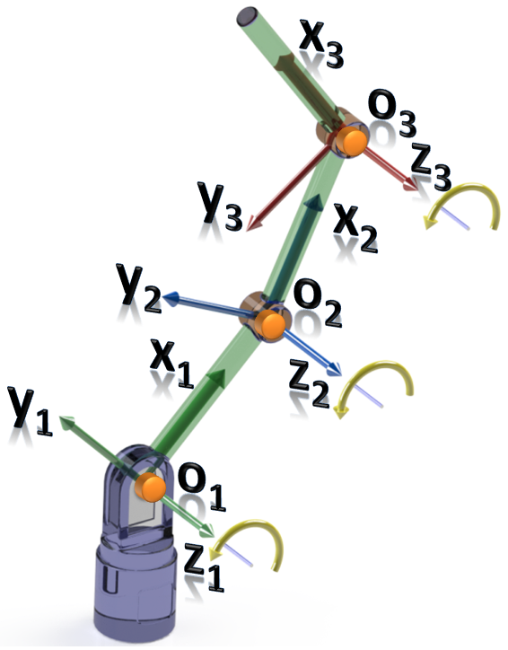
Ejemplo 1. Determinar los parámetros cinemáticos del siguiente robot manipulador.
$$i$$
$$α_{i−1}$$
$$a_{i−1}$$
$$d_{i}$$
$$θ_{i}$$
1
2
3

Slide 15
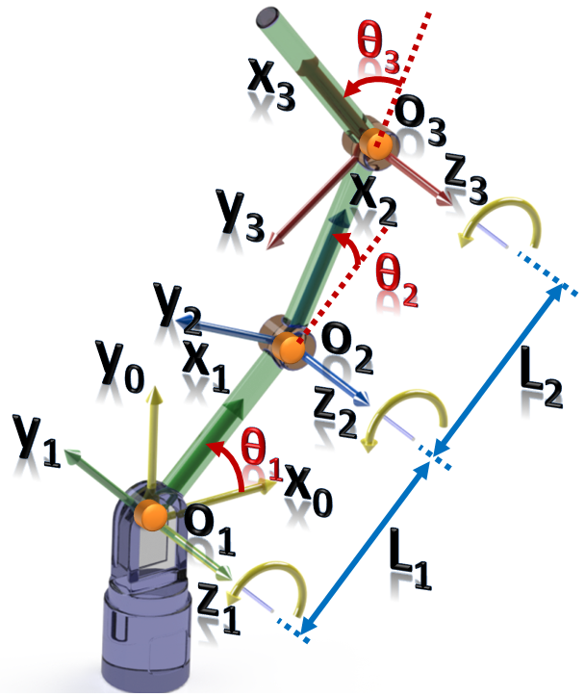
Ejemplo 1. Determinar los parámetros cinemáticos del siguiente robot manipulador.
$$i$$
$$α_{i−1}$$
$$a_{i−1}$$
$$d_{i}$$
$$θ_{i}$$
1
2
3
$$0$$
$$0$$
$$0$$
$$θ_{1}$$
$$0$$
$$L_{1}$$
$$0$$
$$θ_{2}$$
$$0$$
$$L_{2}$$
$$0$$
$$θ_{3}$$
Matriz de Transformación:
$${Ti}^{i−1}=\left[\begin{matrix}\begin{matrix}c_{θ_{i} } & −s_{θ_{i} } \\ s_{θ_{i} }c_{α_{i−1}} & c_{θ_{i} }c_{α_{i−1}}\end{matrix} & \begin{matrix}0 & a_{i−1} \\ −s_{α_{i−1}} & −d_{i}s_{α_{i−1}}\end{matrix} \\ \begin{matrix}s_{θ_{i} }s_{α_{i−1}} & c_{θ_{i} }s_{α_{i−1}} \\ 0 & 0\end{matrix} & \begin{matrix}c_{α_{i−1}} & d_{i}c_{α_{i−1}} \\ 0 & 1\end{matrix}\end{matrix}\right]$$

Slide 16
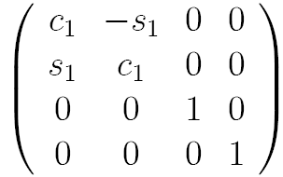
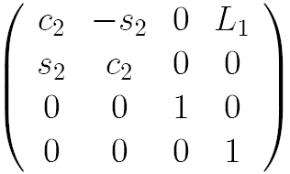
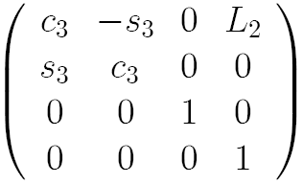
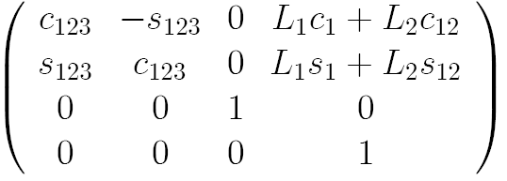
$$i$$
$$α_{i−1}$$
$$a_{i−1}$$
$$d_{i}$$
$$θ_{i}$$
1 | 0 | 0 | 0
2 | 0 |  | 0
3 | 0 |  | 0
$$θ_{1}$$
$${Ti}^{i−1}=\left[\begin{matrix}\begin{matrix}c_{θ_{i} } & −s_{θ_{i} } \\ s_{θ_{i} }c_{α_{i−1}} & c_{θ_{i} }c_{α_{i−1}}\end{matrix} & \begin{matrix}0 & a_{i−1} \\ −s_{α_{i−1}} & −d_{i}s_{α_{i−1}}\end{matrix} \\ \begin{matrix}s_{θ_{i} }s_{α_{i−1}} & c_{θ_{i} }s_{α_{i−1}} \\ 0 & 0\end{matrix} & \begin{matrix}c_{α_{i−1}} & d_{i}c_{α_{i−1}} \\ 0 & 1\end{matrix}\end{matrix}\right]$$
$$L_{1}$$
$$θ_{2}$$
$$L_{2}$$
$$θ_{3}$$
Ahora se obtienen todas las matrices de transformación del robot:
Aplicando la composición de matrices de transformación se obtiene:

Slide 17
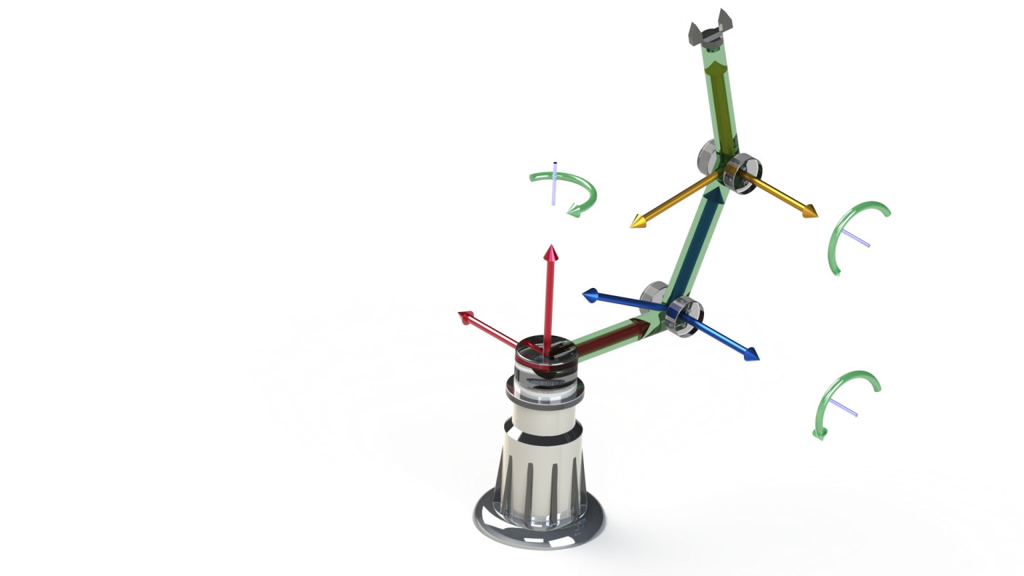
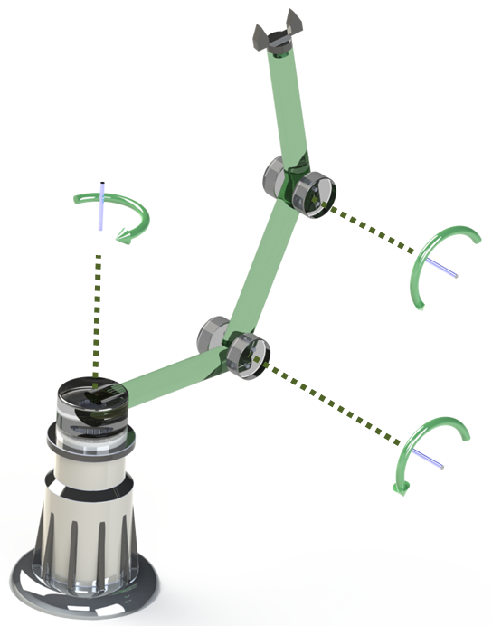
Ejemplo 2. Determinar los parámetros cinemáticos del siguiente robot manipulador.
x₃
$$i$$
$$α_{i−1}$$
$$a_{i−1}$$
$$d_{i}$$
$$θ_{i}$$
1
2
3
$$0$$
$$0$$
$$0$$
$$θ_{1}$$
o₃
y₃
z₃
9$0$
$$L_{1}$$
$$0$$
$$θ_{2}$$
x₂
$$0$$
$$L_{2}$$
$$0$$
$$θ_{3}$$
z₁
y₂
o₁
o₂
y₁
Matriz de Transformación:
x₁
z₂
L₂
$${Ti}^{i−1}=\left[\begin{matrix}\begin{matrix}c_{θ_{i} } & −s_{θ_{i} } \\ s_{θ_{i} }c_{α_{i−1}} & c_{θ_{i} }c_{α_{i−1}}\end{matrix} & \begin{matrix}0 & a_{i−1} \\ −s_{α_{i−1}} & −d_{i}s_{α_{i−1}}\end{matrix} \\ \begin{matrix}s_{θ_{i} }s_{α_{i−1}} & c_{θ_{i} }s_{α_{i−1}} \\ 0 & 0\end{matrix} & \begin{matrix}c_{α_{i−1}} & d_{i}c_{α_{i−1}} \\ 0 & 1\end{matrix}\end{matrix}\right]$$
L₁

Slide 18
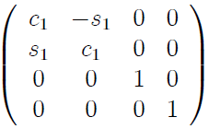
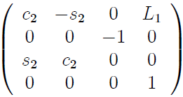
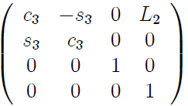
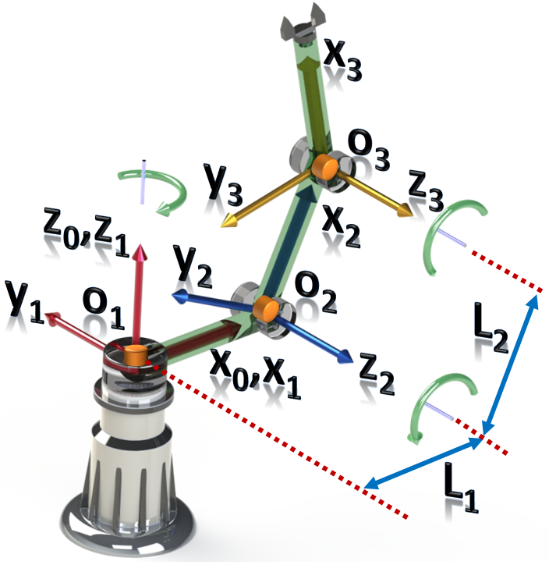
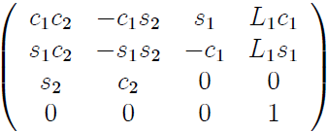
$$i$$
$$α_{i−1}$$
$$a_{i−1}$$
$$d_{i}$$
$$θ_{i}$$
1 | 0 | 0 | 0
2 | 90 |  | 0
3 | 0 |  | 0
$$θ_{1}$$
$${Ti}^{i−1}=\left[\begin{matrix}\begin{matrix}c_{θ_{i} } & −s_{θ_{i} } \\ s_{θ_{i} }c_{α_{i−1}} & c_{θ_{i} }c_{α_{i−1}}\end{matrix} & \begin{matrix}0 & a_{i−1} \\ −s_{α_{i−1}} & −d_{i}s_{α_{i−1}}\end{matrix} \\ \begin{matrix}s_{θ_{i} }s_{α_{i−1}} & c_{θ_{i} }s_{α_{i−1}} \\ 0 & 0\end{matrix} & \begin{matrix}c_{α_{i−1}} & d_{i}c_{α_{i−1}} \\ 0 & 1\end{matrix}\end{matrix}\right]$$
$$L_{1}$$
$$θ_{2}$$
$$L_{2}$$
$$θ_{3}$$
Ahora se obtienen todas las matrices de transformación del robot:
Aplicando la composición de matrices de transformación se obtiene:

Slide 19
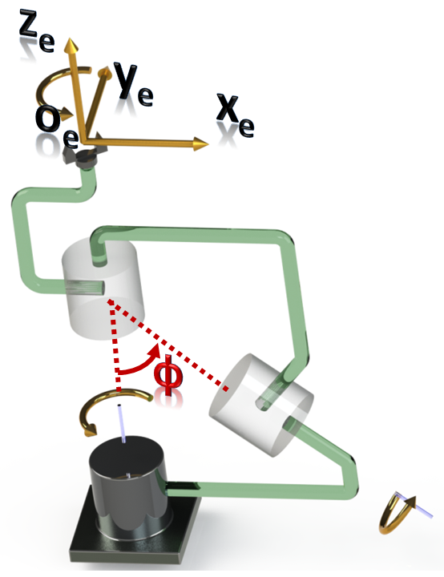
Ejemplo 3. Determinar los parámetros cinemáticos del siguiente robot manipulador.
$$i$$
$$α_{i−1}$$
$$a_{i−1}$$
$$d_{i}$$
$$θ_{i}$$
1
2
3
e

Slide 20
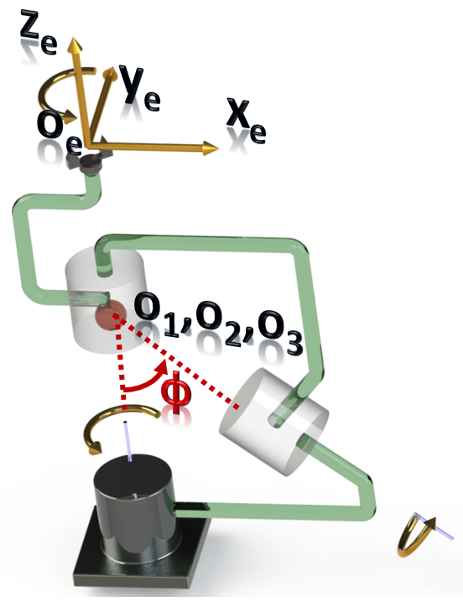
Ejemplo 3. Determinar los parámetros cinemáticos del siguiente robot manipulador.
$$i$$
$$α_{i−1}$$
$$a_{i−1}$$
$$d_{i}$$
$$θ_{i}$$
1
2
3
e

Slide 21
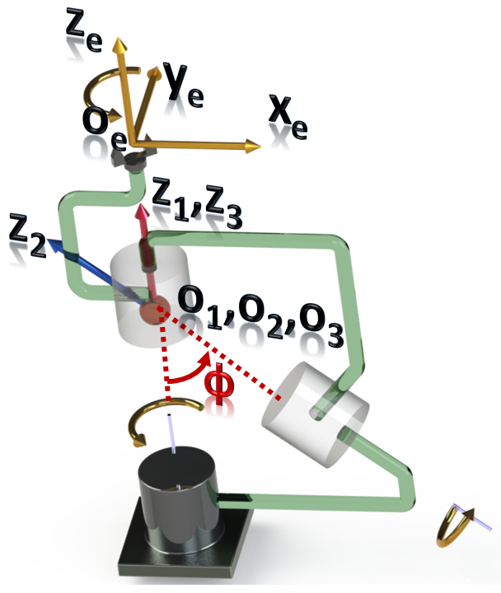
Ejemplo 3. Determinar los parámetros cinemáticos del siguiente robot manipulador.
$$i$$
$$α_{i−1}$$
$$a_{i−1}$$
$$d_{i}$$
$$θ_{i}$$
1
2
3
e

Slide 22
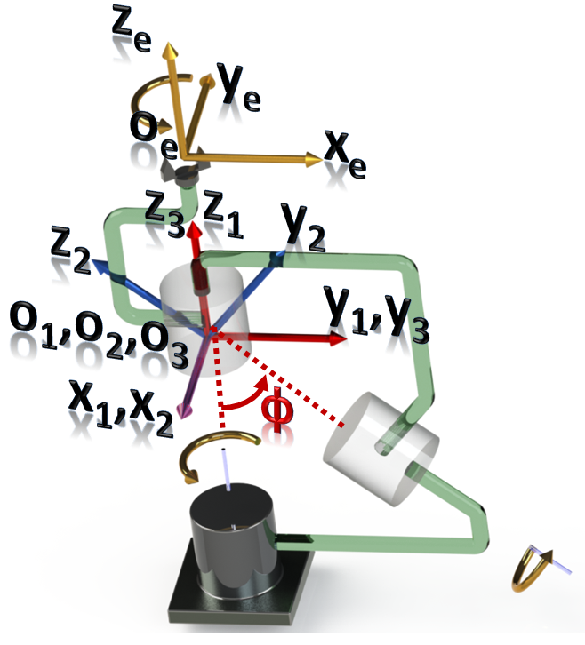
Ejemplo 3. Determinar los parámetros cinemáticos del siguiente robot manipulador.
$$i$$
$$α_{i−1}$$
$$a_{i−1}$$
$$d_{i}$$
$$θ_{i}$$
1
2
3
e

Slide 23
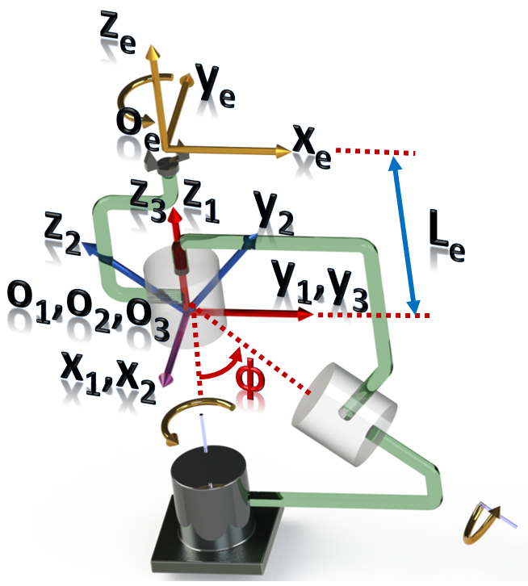
Ejemplo 3. Determinar los parámetros cinemáticos del siguiente robot manipulador.
$$i$$
$$α_{i−1}$$
$$a_{i−1}$$
$$d_{i}$$
$$θ_{i}$$
1
2
3
e
$$0$$
$$0$$
$$0$$
$$θ_{1}$$
$$φ$$
$$0$$
$$0$$
$$θ_{2}$$
$$−φ$$
$$0$$
$$0$$
$$θ_{3}$$
$$0$$
$$0$$
$$L_{e}$$
$$90$$
Matriz de Transformación:
$${Ti}^{i−1}=\left[\begin{matrix}\begin{matrix}c_{θ_{i} } & −s_{θ_{i} } \\ s_{θ_{i} }c_{α_{i−1}} & c_{θ_{i} }c_{α_{i−1}}\end{matrix} & \begin{matrix}0 & a_{i−1} \\ −s_{α_{i−1}} & −d_{i}s_{α_{i−1}}\end{matrix} \\ \begin{matrix}s_{θ_{i} }s_{α_{i−1}} & c_{θ_{i} }s_{α_{i−1}} \\ 0 & 0\end{matrix} & \begin{matrix}c_{α_{i−1}} & d_{i}c_{α_{i−1}} \\ 0 & 1\end{matrix}\end{matrix}\right]$$

Slide 24
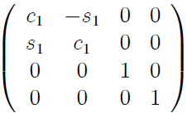
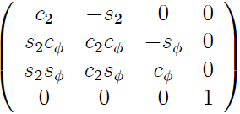
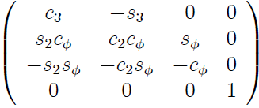
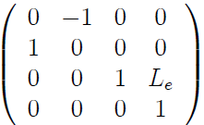
$$i$$
$$α_{i−1}$$
$$a_{i−1}$$
$$d_{i}$$
$$θ_{i}$$
1 | 0 | 0 | 0
2 |  | 0 | 0
3 |  | 0 | 0
e | 0 | 0 |  | 90
$$θ_{1}$$
$${Ti}^{i−1}=\left[\begin{matrix}\begin{matrix}c_{θ_{i} } & −s_{θ_{i} } \\ s_{θ_{i} }c_{α_{i−1}} & c_{θ_{i} }c_{α_{i−1}}\end{matrix} & \begin{matrix}0 & a_{i−1} \\ −s_{α_{i−1}} & −d_{i}s_{α_{i−1}}\end{matrix} \\ \begin{matrix}s_{θ_{i} }s_{α_{i−1}} & c_{θ_{i} }s_{α_{i−1}} \\ 0 & 0\end{matrix} & \begin{matrix}c_{α_{i−1}} & d_{i}c_{α_{i−1}} \\ 0 & 1\end{matrix}\end{matrix}\right]$$
$$φ$$
$$θ_{2}$$
-$φ$
$$θ_{3}$$
$$L_{e}$$
Ahora se obtienen todas las matrices de transformación del robot:

Slide 25
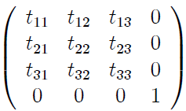
Finalmente se obtiene la composición de matrices:

Slide 26
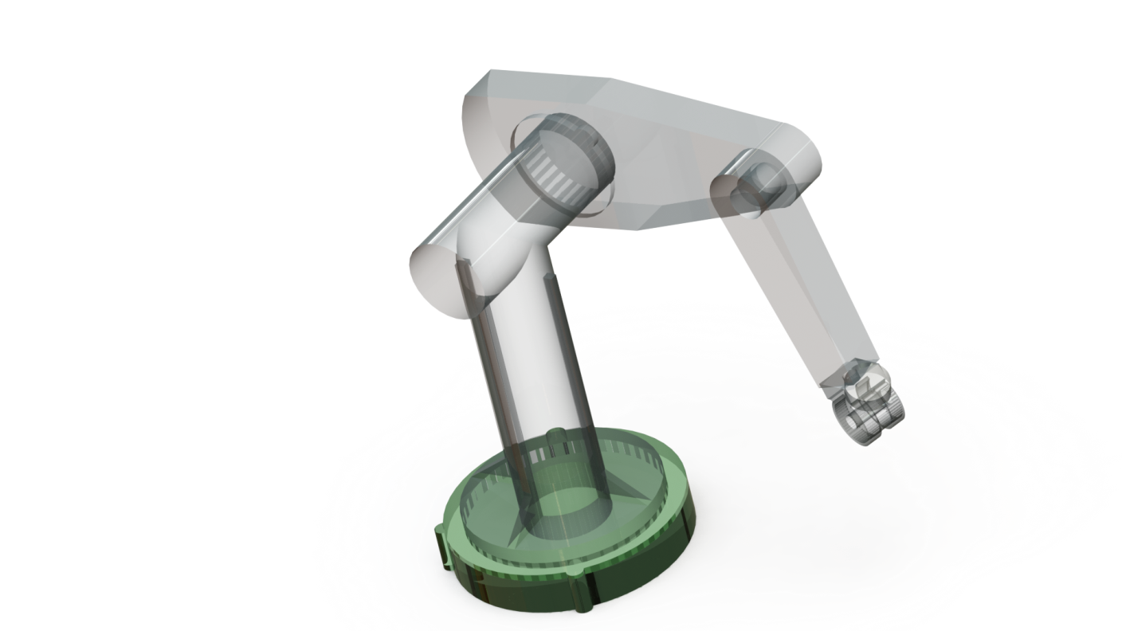
Ejemplo. Determinar los parámetros cinemáticos del manipulador PUMA.
Primero se realiza la asignación de sistemas de referencia.

Slide 27
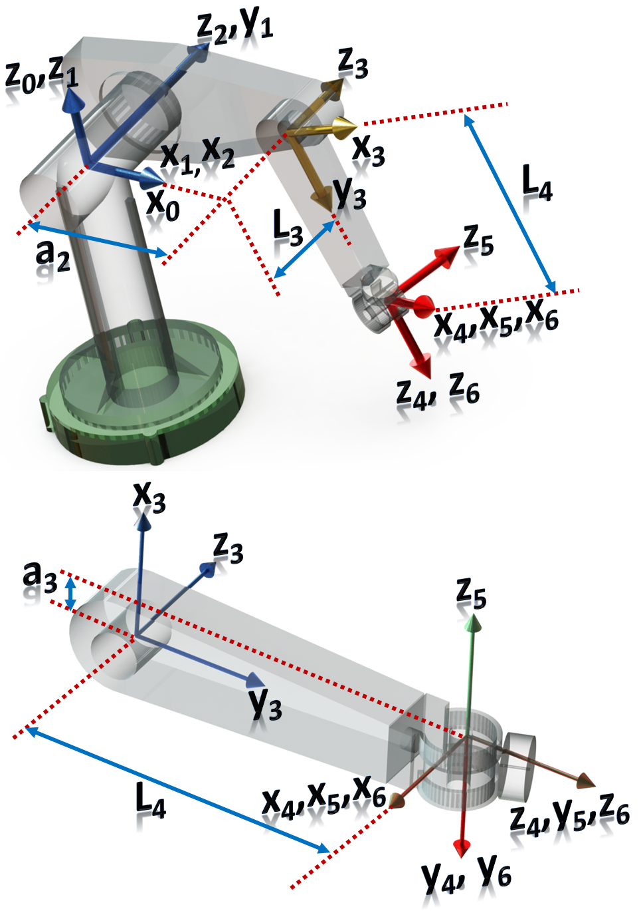
Asignación de sistemas de referencia:
$$i$$
$$α_{i−1}$$
$$a_{i−1}$$
$$d_{i}$$
$$θ_{i}$$
1
2
3
4
5
6
$$0$$
$$0$$
$$0$$
$$θ_{1}$$
$$−90$$
$$0$$
$$0$$
$$θ_{2}$$
$0$
$$a_{2}$$
$$L_{3}$$
$$θ_{3}$$
$$−90$$
$$a_{3}$$
$$L_{4}$$
$$θ_{4}$$
$$90$$
$$0$$
$$0$$
$$θ_{5}$$
$−90$
$$0$$
$$0$$
$$θ_{6}$$
Nuevamente se obtendrán las matrices de transformación:
$${Ti}^{i−1}=\left[\begin{matrix}\begin{matrix}c_{θ_{i} } & −s_{θ_{i} } \\ s_{θ_{i} }c_{α_{i−1}} & c_{θ_{i} }c_{α_{i−1}}\end{matrix} & \begin{matrix}0 & a_{i−1} \\ −s_{α_{i−1}} & −d_{i}s_{α_{i−1}}\end{matrix} \\ \begin{matrix}s_{θ_{i} }s_{α_{i−1}} & c_{θ_{i} }s_{α_{i−1}} \\ 0 & 0\end{matrix} & \begin{matrix}c_{α_{i−1}} & d_{i}c_{α_{i−1}} \\ 0 & 1\end{matrix}\end{matrix}\right]$$

Slide 28
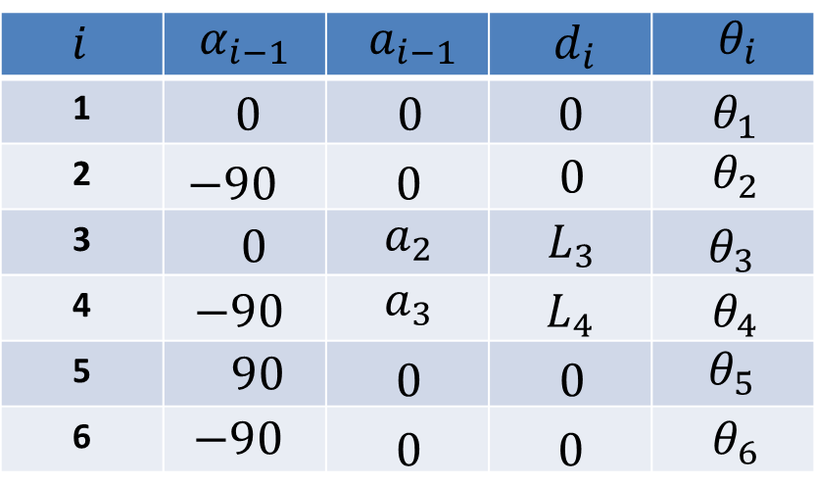
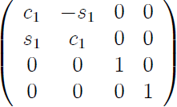
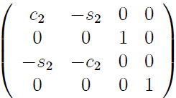
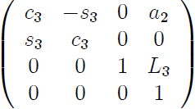
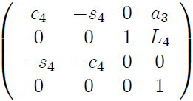
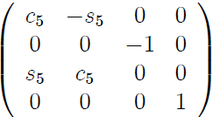
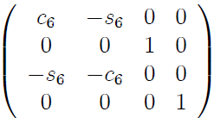
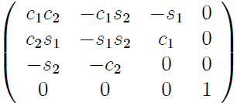
Las matrices de transformación son:
$${Ti}^{i−1}=\left[\begin{matrix}\begin{matrix}c_{θ_{i} } & −s_{θ_{i} } \\ s_{θ_{i} }c_{α_{i−1}} & c_{θ_{i} }c_{α_{i−1}}\end{matrix} & \begin{matrix}0 & a_{i−1} \\ −s_{α_{i−1}} & −d_{i}s_{α_{i−1}}\end{matrix} \\ \begin{matrix}s_{θ_{i} }s_{α_{i−1}} & c_{θ_{i} }s_{α_{i−1}} \\ 0 & 0\end{matrix} & \begin{matrix}c_{α_{i−1}} & d_{i}c_{α_{i−1}} \\ 0 & 1\end{matrix}\end{matrix}\right]$$

Slide 29
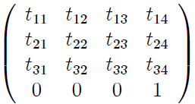
Continuando las operaciones de composición se obtiene:

Slide 30
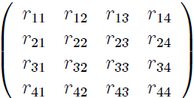
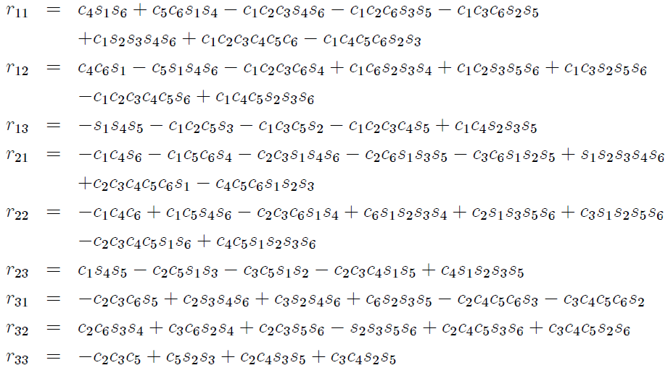
Finalmente se obtiene la última matriz de transformación:
donde:

Slide 31
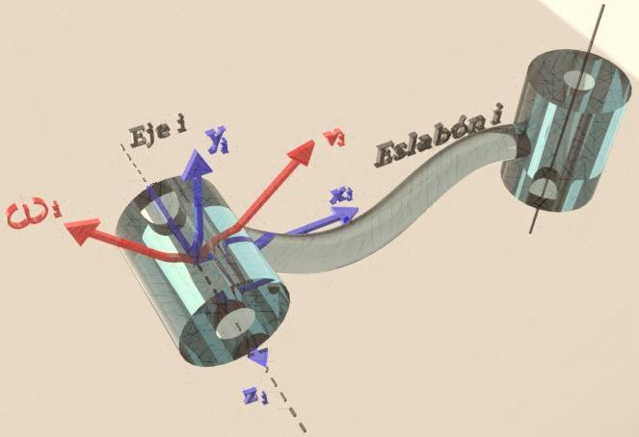
FIN DE UNIDAD 3:
CINEMÁTICA DEL MANIPULADOR

